Slide 1
Omówienie funkcji zarządzania:
planowanie
organizowanie
motywowanie
kontrolowanie

Slide 2
Podstawy zarządzania
Część 3
Planowanie i podejmowanie decyzji strategicznych w firmie

Slide 3
Planowanie i podejmowanie decyzji w zarządzaniu
Planowanie – proces zmierzający do określenia celów
działalności organizacji oraz sposobów i środków,
za pomocą których cele te mają być osiągnięte.
Planowanie – podstawa wszystkich innych funkcji kierowniczych
Planowanie – odbywa się zawsze w kontekście określonego otoczenia!
Podejmowanie decyzji - proces polegający na zbieraniu i przetwarzaniu informacji w celu wyboru odpowiedniego sposobu postępowania
spośród określonych wariantów

Slide 4
Pierwszym etapem procesu planowania jest określenie celów działalności:
Misja i wizja - Misja określa kluczową działalność firmy, jej podstawowe cele i podejścia do osiągnięcia tych celów. Wizja opisuje pożądaną przyszłą pozycję firmy. Misja i wizja są często łączone, aby zapewnić deklarację celów, zadań i wartości firmy
Cele strategiczne – koncentrują się na szerokich, dalekosiężnych problemach.
zapewnić inwestorom 20% zysku przez co najmniej 5 lat, do 2010 roku zdobyć 25% rynku, w ciągu 5 lat otworzyć nową sieć lokali,
Cele taktyczne – to cele średnioterminowe, koncentrują się one na sposobie realizacji celów strategicznych,
otworzyć 40 nowych lokali w tym roku, opracować nową strategię promocyjną produktu,
Cele operacyjne –związane są z krótkookresowymi problemami związanymi z celami taktycznymi:
zatrudnić i przeszkolić nowego pracownika, zmniejszyć odpady o 5% w tym miesiącu.
Cele są podstawą do opracowania planów działania organizacji....

Slide 5
Celom tym odpowiada określona hierarchia
planów w organizacji
Plan strategiczny – to ogólny plan zawierający najważniejsze decyzje dotyczą alokacji zasobów, priorytetów i działań zmierzających do osiągnięcia celów strategicznych. Jest najczęściej opracowywany przez menedżerów naczelnego szczebla i ma na ogół dłuższy horyzont czasowy,
Plany taktyczne – nakierowane na osiągnięcie celów taktycznych. Angażują z reguły wyższy i średni szczebel zarządzania w wymiarze średniookresowym,
Plany operacyjne – koncentrują się na krótkim okresie, wyznaczane są przez menedżerów średniego i niższego szczebla, dotyczą realizacji celów operacyjnych

Slide 6
Podejmowanie decyzji w procesie planowania
Planowanie jest procesem i wiąże się z podejmowaniem szeregu określonych decyzji menedżerskich:
Jakie działania mają zostać wykonane? (jakie cele mają być osiągnięte?)
Kto ma je wykonać?
Jak powinny być realizowane?
Gdzie powinny zostać wykonane?
Kiedy powinny się rozpocząć, a kiedy zakończyć?
Przy pomocy jakich środków (zasobów) powinny zostać wykonane?
W jakich ilościach powinny zostać zrealizowane?
Jakie efekty prowadzonej działalności zamierzamy osiągnąć?
W jaki sposób dokonamy pomiaru osiągniętych rezultatów?

Slide 7
Zasady dobrego procesu planowania:
Zasada realności planowania – plan powinien ambitny, ale możliwy do wykonania
Zasada zgodności i logiczności planu – plan powinien być wewnętrznie zintegrowany:
powinno nastąpić uzgodnienie zadań pomiędzy zespołami, wykonawcami planu, oraz
ustalenie odpowiednich relacji pomiędzy czasem wykonania (integracja planów krótko-, średnio- i długoterminowych)
Zasada ogólności i elastyczności planu – plan powinien być sformułowany względnie ogólnie, aby
był elastyczny,
dawał możliwość wykorzystania kreatywności wykonawców,
aby można było brać pod uwagę kilka wariantów realizacji
Zasada szczegółowości i konkretności planu – powinien być jednak jak najbardziej szczegółowo i konkretnie przedstawiony by wszyscy dokładnie poznali jego zakres i etapy postępowania.
Zasada internalizacji planu i formułowania zadań – w procesie planowania należy uwzględniać opinie wykonawców i tak formułować zadania, by były dla nich zrozumiałe.

Slide 8
Podejmowanie decyzji menedżerskich
Podejmowanie decyzji
stanowi istotę pracy menedżerskiej
wiąże się z planowaniem – 1. funkcją procesu zarządzania
akt wyboru jednej możliwości spośród określonego zbioru możliwości
Menedżerowie mogą podejmować decyzje w warunkach:
pewności – sytuacja, w której menedżer zna dostępne warianty wyboru, ich warunki oraz efekty ich podjęcia – występuje bardzo rzadko; w praktyce nigdy,
ryzyka – sytuacja w której menedżer nie ma pewności co do poszczególnych możliwości, ich uwarunkowań oraz skutków ich podjęcia, przy czym znane jest prawdopodobieństwo wystąpienia każdej możliwości,
niepewności – sytuacja w której menedżer nie zna poszczególnych możliwości, ich uwarunkowań oraz skutków ich podjęcia albo NIE JEST ZNANE prawdopodobieństwo wystąpienia każdej możliwości.
W procesie podejmowania decyzji pomocny jest model racjonalnego podejmowania decyzji.

Slide 9
Model racjonalnego podejmowania decyzji
Umożliwia identyfikację, ocenę i wybór określonego kierunku działania (decyzji) prowadzącego do rozwiązania konkretnego problemu lub do wykorzystania pojawiającej się okazji. Opiera się na 4 krokach:
Analiza sytuacji
identyfikacja problemu do rozwiązania
określenie celów i kryteriów podjęcia decyzji
Wyszukanie potencjalnych rozwiązań – alternatywnych możliwości
wyszukanie (wszystkich?) potencjalnych rozwiązań bez ich oceniania
Ocena potencjalnych rozwiązań i wybór rozwiązania optymalnego
ocena wartości zaproponowanych rozwiązań pod kątem: ich realności, wpływu na rozwiązanie problemu, skutków dla firmy
wybór najlepszego rozwiązania
Wdrożenie decyzji i monitoring skutków
przygotowanie wdrożenia (wyznaczenie osób, przydzielenie zasobów, opracowanie planów, harmonogramów)
realizacja wdrożenia,
kontrola realizacji i ewentualne korekty działań.

Slide 10
Efekt synergii jako konsekwencja decyzji
Podejmując decyzje menedżerskie warto zwrócić uwagę, by osiągać dzięki nim efekt synergii sprzyjający sukcesowi organizacji.
Efekty synergii występuje wówczas, kiedy współpraca i wzajemne oddziaływanie odrębnych części składowych firmy i otoczenia prowadzi do większej łącznej efektywności, niż gdyby każda z tych części działała oddzielnie.
Zapisywany jest obrazowo w formie równania: 2 + 2 = 5
Oznacza więc sytuację, w której wkład poszczególnych części składowych jakiegoś działania (np. organizacji współpracujących przy realizacji jakiegoś projektu) daje większy efekt, niż gdyby każda z tych organizacji samodzielnie realizowała ten projekt.
Nie pojawia się samoistnie i wymaga różnych działań menedżerskich, uzupełnionych wiedzą i umiejętnościami, odpowiednim gospodarowaniem czasem, koordynacją zasobów itd.

Slide 11
Wyzwania podejmowania decyzji menedżerskich
Słabości informacji (brak informacji, niepewne informacje): większość decyzji wymaga uwzględnienia wielu złożonych zmiennych - konieczne jest analizowanie różnych aspektów sytuacji na podstawie różnych informacji. „Brak informacji pozostawia menedżera dryfującego w morzu niepewności”.
Zbyt wiele informacji (wyzwanie wyboru informacji): kiedy menedżer ma zbyt wiele informacji, może to osłabić jego zdolność do podjęcia najlepszej decyzji.
Brak czasu na podjęcie decyzji: menedżerowie często pracują i podejmują decyzje pod silną presją czasu.
Niewłaściwy „timing”: wyzwanie związane z wyborem odpowiedniego momentu na podjęcie decyzji. Jeśli decyzja jest prawidłowa, ale będzie podjęta w niewłaściwym momencie okaże się nieskuteczna.
Brak uprawomocnienia do podejmowania decyzji: związany z hierarchią podejmowania decyzji. Czasami ktoś ma świetny pomysł, ale nie ma formalnych uprawnień do podjęcia decyzji.
Niewspierające środowisko: jeśli w organizacji/zespole panuje dobra wola i zaufanie, menedżer jest zachęcany do podejmowania decyzji. Z drugiej strony unika podejmowania decyzji. Czasami ludzie z firmy wręcz utrudniają podejmowanie decyzji, proponując np. nieodpowiednie rozwiązania.
Nieskuteczne komunikowanie decyzji: menedżer powinien zadbać o to, aby wszystkie decyzje przekazywać pracownikom jasnym, precyzyjnym i prostym językiem.
Brak kontroli nad realizacją decyzji: kierownicy czasami zapominają o kontroli realizacji decyzji.

Slide 12
Strategia organizacji
Najważniejszym planem działania każdej firmy jest strategia organizacji...
Strategia organizacji - określenie podstawowych, długotrwałych celów
przedsiębiorstwa oraz przyjęcie takich kierunków działania i takiej
alokacji zasobów, które są niezbędne dla osiągnięcia tych celów.
Najważniejsze cechy strategii przedsiębiorstwa:
Dotyczy dłuższego horyzontu czasowego (nawet kilku lat)
Powinna ustalić odpowiedź na najważniejsze pytania:
„czym powinniśmy się zajmować w przyszłości?”
„kim powinni być nasi klienci?”
Jest działalnością naczelnego kierownictwa które posiada niezbędny zasób informacji i wiedzy, pozwalający określić wszystkie aspekty danej firmy
Umożliwia koncentrację energii i zasobów na najważniejszych działaniach.
Pozwala ustalić dla każdej komórki organizacyjnej i każdego pracownika miejsce w realizacji celów.
Jest „wszechobecna” w przedsiębiorstwie.

Slide 13
Strategia przedsiębiorstwa powinna zawierać m.in. następujące elementy:
Przewidywane kierunki ekspansji rynkowej,
Zakładany rozwój skali i kierunków działalności,
Kierunki rozwoju przestrzennego i organizacyjnego firmy,
Spodziewane warianty zmian kadrowych,
Preferowane kierunki zmian techniczno-technologicznych,
Spodziewane efekty ekonomiczne wdrożenia.
w efekcie
Strategia organizacji powinna określać 4 podstawowe obszary:
Zasięg – zespół rynków, na których firma będzie działać i konkurować, zarówno pod względem branżowym jak również geograficznym.
Dystrybucję zasobów – sposób, w jaki organizacja rozdziela swe zasoby pomiędzy różne zastosowania
Wyróżniającą kompetencję – dziedziny, w których firma ma szczególne osiągnięcia, co daje jej przewagę nad konkurentami
Synergię – sposób, w jaki różne dziedziny działalności uzupełniają się i wspomagają

Slide 14
Proces zarządzania strategicznego
Analiza otoczenia:
- szanse
- zagrożenia
Określanie celów działania
- Misja / wizja
- cele strategiczne
Wybór strategii firmy
Wdrożenie strategii (realizacja)
Kontrola realizacji strategii
Analiza strategiczna:
analiza organizacji
i otoczenia
Warianty strategii
Analiza potencjału organizacji:
- silne strony
- słabe strony
1. Określenie misji/wizji i celów działania
W procesie zarządzania strategicznego pierwszym etapem jest określenie strategicznych celów działalności przedsiębiorstwa

Slide 15
2. Analiza organizacji i otoczenia (tzw. analiza strategiczna)
Analizy tej możemy dokonywać z punktu widzenia różnorodnych kryteriów i przy wykorzystaniu różnorodnych metod i narzędzi, np.:
Analiza zasobów wg Hofera i Schendela
Analiza PEST
Analiza interesariuszy (stakeholders)
Analiza łańcucha wartości
Macierz BCG
Analiza cyklu życia produktu, organizacji
Analiza 5 sił konkurencji M. Portera
Macierz GE
Analiza SWOT – będąca najczęściej syntezą wcześniejszych analiz i rozważań

Slide 16
Analiza zasobów wg Hofera i Schendela
Jedną z najprostszych metod badania potencjału firmy wykorzystywanych w fazie analizy strategicznej jest analiza zasobów zaproponowana przez Ch.W. Hofera i D. Schendela.
Polega ona na uporządkowaniu i opisaniu istniejących zasobów przedsiębiorstwa ze strategicznego punktu widzenia w ujęciu funkcjonalnym.
W klasycznym ujęciu tej metody ocenie podlega 5 rodzajów zasobów:
Finansowe (przepływy gotówkowe, zdolność kredytowa, rentowność kapitału, stopień zadłużenia, płynność). Są one często traktowane jako podstawowe ponieważ ich posiadanie umożliwia pozyskanie pozostałych zasobów.
Fizyczne (budynki, urządzenia, maszyny)
Ludzkie (fachowcy, kadra kierownicza, pracownicy)
Organizacyjne (systemy informacji, kontroli, procedury zarządzania)
Technologiczne (standardy jakości, marka, know-how)

Slide 17
Analiza zasobów wg Hofera i Schendela
Wszystkie te zasoby analizuje się w przekroju funkcji realizowanych w przedsiębiorstwie, tj. produkcji, marketingu, finansów, zarządzania oraz badań i rozwoju.
Takie ujęciu pozwala:
określić wielkość środków przypisanych poszczególnym obszarom funkcjonalnym
stwierdzić, czy alokacja ta jest właściwa z punktu widzenia celów i zadań przedsiębiorstwa.
W przeprowadzeniu tej analizy pomocna jest tzw. macierz funkcji i zasobów (następny slajd)
Analiza funkcji i zasobów jest stosunkowo prostą metodą. Z praktycznego punktu widzenia może ona stanowić dobrą podstawę do przeprowadzania dalszej analizy potencjału przedsiębiorstwa (np. analizy łańcucha wartości).

Slide 18
Analiza PEST
Polega na zidentyfikowaniu oraz analizie potencjalnych zmian czynników zewnętrznych w celu określenia ich wpływu na firmę oraz możliwości dostosowania się do nich. Analizuje się tu 4 rodzaje czynników:
Polityczne (organizacje międzynarodowe i krajowe, ochrona środowiska, podatki, handel wewnętrzny i zagraniczny, prawo pracy, władza, integracja europejska)
Ekonomiczne (cykle koniunktury ekonomicznej, tendencje PKB, stopy procentowe, inflacja, bezrobocie)
Społeczno-Kulturowe (demografia, mobilność społeczna, zmiany stylu życia, poziom wykształcenia)
Technologiczne (tendencje technologiczne w branży, szybkość transferu technologii, nowe odkrycia, wydarzenia)
Analiza pozwala określić obecną sytuację firmy oraz prognozować zmiany mogące zajść w otoczeniu ogólnym w ciągu kilku najbliższych lat.

Slide 19
Analiza interesariuszy (stakeholders)
Poddaje analizie wpływ otoczenia na przedsiębiorstwo w wymiarze podmiotowym za pomocą tzw. grup interesów (interesariuszy, stakeholders).
Interesariusze to inaczej zainteresowani, a więc grupy lub osoby, które mogą wywierać wpływ na decyzje przedsiębiorstwa albo być uzależnione od tych decyzji; podmioty wobec których firma ma określone zobowiązania lub które mogą udzielać jej wsparcia.
Lista ta obejmuje interesariuszy wewnętrznych (akcjonariuszy, pracowników, zarząd oraz interesariuszy zewnętrznych (klienci, dostawcy, konkurencji, kooperanci, banki, media, organizacje rządowe, społeczne, polityczne).
Grupy te mogą być nastawione pozytywnie lub negatywnie do firmy, a w danym momencie także neutralnie.

Slide 20
Analiza interesariuszy (stakeholders)
Należy zidentyfikować zainteresowanych oraz ocenić typ, kierunek i siłę relacji między nimi i przedsiębiorstwem. Analiza ta przyjmuje postać mapy, na której:
długość strzałek sygnalizuje stopień oddalenia interesariuszy od bieżącego działania firmy (bliższe i dalsze),
grubość – siłę oddziaływania na firmę,
linia ciągła – wpływ bezpośredni, linia przerywana – wpływ pośredni,
kolor linii - wpływ pozytywny, negatywny lub neutralny.
Analiza ta pozwala zbudować przybliżoną hierarchię ważności interesariuszy i dać menedżerom istotną wskazówkę z czyimi interesami i preferencjami przedsiębiorstwo musi się liczyć najbardziej. Mapa zostaje uzupełniona szczegółowym opisem najważniejszych interesariuszy i ich wpływ na firmę. Analizę powtarzać w czasie.

Slide 21
Macierz BCG
Macierz BCG (Boston Consulting Group) służy do analizy portfela wyrobów i usług firmy.
Została ona skonstruowana na podstawie dwóch zmiennych:
tempa wzrostu rynku, na którym działa firma. Do jego określenia najczęściej wykorzystuje się średni roczny wzrost sprzedaży całego rynku/branży. Można go wyznaczyć jako procentowy wzrost wartości rynkowej w kolejnym roku w stosunku do roku poprzedniego:
[wartość rynkowa w roku następnym / wartość rynkowa w roku poprzednim - 1] %
względnego udziału w rynku, który można określić jako stosunek sprzedaży produktów danej firmy do całkowitej sprzedaży analizowanych produktów na rynku, na którym działa firma. Można go wyznaczyć jako:
[wartość sprzedaży produktu spółki w danym roku / wartość całego rynku] %.
Metoda ta opiera się ona założeniu, że od tempa wzrostu danego rynku oraz udziału w nim konkretnego produktu zależy zdolność linii produktowych do generowania zysków dla firmy.
Na podstawie analizy powyższych zmiennych tworzy się macierz wyodrębniając cztery kategorie produktów...

Slide 22
Macierz BCG
Aby przeprowadzić analizę, konieczne jest określenie średniego poziomu wzrostu rynku i udziału w rynku - w celu oddzielenia poziomów „niskiego” i „wysokiego”. Ten średni poziom jest często ustalany indywidualnie w zależności od specyfiki firmy i rynku (branży).
Tempo wzrostu rynku [%] niskie wysokie | Znaki zapytania (I) Produkty wchodzące na rynek, nieznane jeszcze odbiorcom. Oferowane na bardzo dynamicznym rynku. Mają one potencjalne szanse na sukces, ale sukces wymaga dużego wsparcia finansowego. Wysoka dynamika sprzedaży i wzrost rynku może stwarzać interesujące okazje rynkowe, jeśli potrafi się wykorzystać szanse i znaleźć odpowiednie środki na wsparcie | Gwiazdy (II) Produkty rozwojowe wprowadzone niedawno na rynek. Osiągnęły już pewien sukces finansowy, ale nie mają jeszcze pewnej pozycji z powodu wysokiej dynamiki rynku (wymagają wsparcia finansowego i promocji). Konieczność ponoszenia dalszych nakładów inwestycyjnych by dotrzymać kroku szybkiemu rozwojowi rynku może wymagać zainwestowania więcej kapitału niż wynoszą dochody
 | Psy (III) Produkty schyłkowe, rzadko przynoszą zyski, są już w etapie wycofywania z rynku. | Dojne krowy (IV) Produkty o ustabilizowanej pozycji rynkowej, przynoszą podstawowe zyski firmie. Są już długo obecne na rynku i nie zawsze wiadomo, co będzie z nimi dalej. Powolny wzrost rynku powoduje, że nie potrzeba dużych inwestycji, by utrzymać pozycję na rynku
 | Względny udział w rynku [%] niski wysoki

Slide 23
Macierz BCG
W macierzy BCG idealna struktura asortymentowa powinna obejmować:
odpowiednią liczbę gwiazd, które w przyszłości zamienią się w ustabilizowane dojne krowy,
dostateczną liczbę dojnych krów, finansujących rozwój innych produktów;
pewną liczbę znaków zapytania, które dzięki dużym nakładom finansowym mogą się zmienić w przyszłości w gwiazdy,
brak psów, które nie generują gotówki.
Sztuka polega na inwestowaniu nadwyżki finansowej pochodzącej od dojnych krów i skutecznych psów w wybrane znaki zapytania, aby przekształcić je w gwiazdy poprzez zwiększenie ich udziału w rynku. Kiedy tempo rynku opadnie gwiazdy przekształcą się w dojne krowy, generujące nadmiar gotówki, którą będzie można zainwestować w obiecujące znaki zapytania następnej generacji.
Tempo wzrostu rynku [%] niskie wysokie | Znaki zapytania (I) | Gwiazdy (II)
 | Psy (III) | Dojne krowy (IV)
 | Względny udział w rynku [%] niski wysoki
Przepływy pieniężne
Inwestycje
Pożądany ruch
-
+/-
+/-
+/-
+
Wycofanie
z rynku

Slide 24
Analiza SWOT
jest metodą analizy atutów i słabości przedsiębiorstwa w warunkach okazji i zagrożeń stwarzanych przez otoczenie
Analiza SWOT obejmuje:
analizę zewnętrzną (okazje i zagrożenia), czyli analizę tych obszarów otoczenia , które wpływają na funkcjonowanie przedsiębiorstwa, a nad którymi firma nie ma kontroli
analizę wewnętrzną (silne i słabe strony), czyli analizę obecnego potencjału firmy, prowadzonej działalności i możliwości rozwojowych.

Slide 25
Analiza SWOT
Szanse to wydarzenia lub zjawiska, które są poza kontrolą firmy, ale są dla organizacji szczególnymi okazjami i pozytywnymi wyzwaniami,
Zagrożenia to wydarzenia lub zjawiska, poza kontrolą firmy, które będą miały niekorzystny wpływ na funkcjonowanie i rozwój organizacji,
Silne strony to całkowicie lub częściowo kontrolowane przez organizację zasoby, które wyróżniają ją w sposób pozytywny w otoczeniu i w gronie konkurentów,
Słabe strony to te aspekty funkcjonowania organizacji, które ograniczają jej sprawność i mogą blokować jej rozwój w przyszłości.
Analiza zewnętrzna
Analiza wewnętrzna

Slide 26
Analizę SWOT przedstawia się w formie macierzy:
 | Słabe strony | Silne strony
Czynniki wewnętrzne (zasoby) | słabo rozwinięta sieć sprzedaży i serwisu, przestarzały park maszynowy, brak badań rynku i skutecznego marketingu, duże zamrożenie kapitału w zapasach i wyrobach gotowych, silne uzależnienie od jednego produktu, niesprawny system komunikacji, | tradycja i marka firmy, wysoka jakość produktów, doświadczeni pracow nicy i kadra kierownicza, dobra lokalizacja, brak zagrożenia technologii dla środowiska naturalnego.
 | Zagrożenia | Szanse
Czynniki zewnętrzne (otoczenia) | wzrost nielegalnego importu z krajów azjatyckich, brak strategii rozwoju dla branży na szczeblu rządowym, spadek popytu w Europie Zachodniej, wzrost rygorów ochrony środowiska, zwiększone wymagania klientów. | wzrost popytu na rynku krajowym i w państwach Europy Środkowo-Wschodniej, pozyskanie środków finansowych z funduszy pomocowych, znalezienie dzierżawców na niewykorzystane hale i pomieszczenia, otwarcie się rynków zagranicznych na polskie produkty.

Slide 27
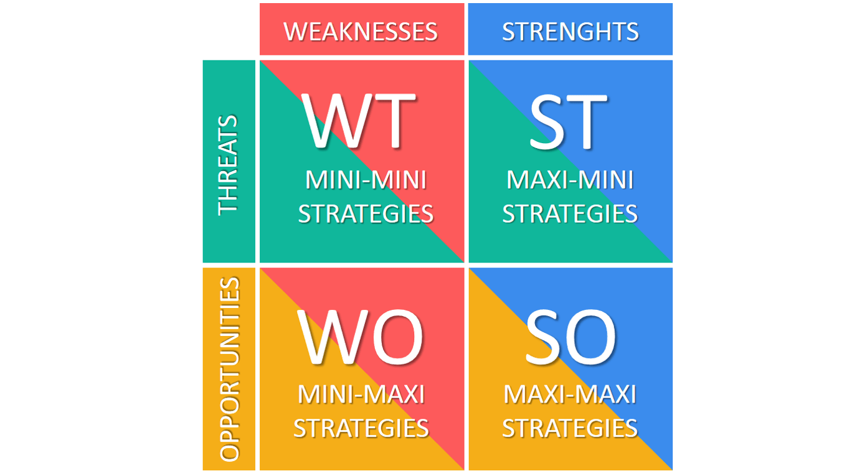
Strategie bazujące na analizie SWOT
przetrwanie organizacji, przekształcenie lub uzyskanie maksymalnych korzyści przed likwidacją spółki
wybór produktów, segmentacja rynku, rozwój produktów
redukcja kosztów, ulepszanie produktów, rozszerzanie zasobów, wejście na nowe rynki, wejście w sojusz strategiczny
silna ekspansja, inwestycje
Notes:
27

Slide 28
Trening menedżerski
Praca w zespołach
W ramach każdej grupy proszę przeprowadzić analizę SWOT dla Masarni Michniewiczów
Proszę ocenić, który rodzaj strategii będzie odpowiedni dla spółki. Proszę zaproponować działania strategiczne adekwatne do wybranej strategii konkurencji

Slide 29
3-4. Warianty strategiczne i wybór strategii firmy
Strategię można formułować na różnych poziomach przedsiębiorstwa. Do najważniejszych należy:
strategia na poziomie korporacji (przedsiębiorstwa)- dotyczy całości firmy, określa kierunek działania wytyczony dla całej organizacji, wskazujący na jakich rynkach ta organizacja będzie konkurować i w jaki sposób będzie się rozwijać,
strategia na poziomie autonomicznej jednostki gospodarczej - strategia koncentrująca się na sposobie zapewnienia przewagi konkurencyjnej przez poszczególne segmenty działalności przedsiębiorstwa,
strategia funkcjonalna – dotyczy jednej z funkcji przedsiębiorstwa.
Sformalizowanym efektem planowania strategicznego
w przedsiębiorstwie jest biznes plan.

Slide 30
Strategie na poziomie korporacji
Strategia wzrostu (ekspansywna) – zakłada rozszerzanie skali działania firmy:
wejście na nowe rynki
tworzenie nowych filii
powiększanie zatrudnienia
nastawiona na wykorzystanie silnych stron firmy i szans pojawiających się na rynku
Strategia redukcji (degresywna) – oznacza redukcję skali działania firmy:
ograniczenie zatrudnienia,
redukcja wydatków
sprzedaż części majątku
ograniczanie liczby komórek organizacyjnych
ograniczanie ekspansji rynkowej
występuje w warunkach kryzysu

Slide 31
Strategie na poziomie korporacji
Strategia obronna (konsolidacyjna) – charakteryzuje się stabilizacją funkcjonowania firmy:
utrzymanie osiągniętych pozycji rynkowych,
stabilizacja stanu zatrudnienia,
brak zmian produkcyjnych
strategia przetrwania przy braku szans na rozwój
Strategia restrukturyzacji – nastawienie na zmiany.
przekształcenie firmy w aspekcie asortymentu i usług, wejścia na nowe rynki
zmiany w strukturze organizacyjnej
zmiany zatrudnienia
stosowana w warunkach trudności – wychodzenie z kryzysu poprzez zmiany (nowa kadra, nowe rynki, nowe wyroby)

Slide 32
Strategie na poziomie autonomicznej jednostki gospodarczej
W zależności od obszaru konkurencji oraz metod budowy przewagi konkurencyjnej firma może wybrać następujące strategie konkurencyjne:
Strategia przywództwa pod względem kosztów
Strategia zróżnicowania
Strategia niszy rynkowej, w dwóch wariantach:
nastawienie na koszty,
nastawienia na zróżnicowanie.

Slide 33
Ford
 |  | Przewaga konkurencyjna
 |  | niższe koszty | zróżnicowanie
Obszar konkurencji | szeroki | (1) Przywództwo kosztowe kształtowanie kosztów na poziomie niższym niż konkurenci strategia związana z „ekonomią skali” obsługiwanie kilku segmentów rynku posiadanie nowoczesnych technologii, lepszego niż konkurenci wyposażenia innowacyjność, dostęp do tańszych surowców | (2) Zróżnicowanie przedstawienie oferty, która będzie odbierana przez klientów jako unikatowa, jedyna w swoim rodzaju, oferowanie produktów o walorach jakościowych szczególnie cenionych przez klientów, możliwość oferowania produktu po wyższej cenie, realizacja strategii dzięki zmianom sposobów dystrybucji czy zapewnieniu wysokiej jakości serwisu.
 | wąski | Strategia niszy rynkowej
 |  | oznacza skoncentrowanie wysiłków firmy na specyficznej grupie odbiorców, specyficznej grupie produktów lub na rynku określonym geograficznie firma stara się zaspokoić potrzeby nabywców w taki sposób, w jaki nie robi tego nikt inny z konkurentów.
 |  | (3) Nisza – Nastawienie na koszty uzyskanie przewagi w zakresie kosztów wytwarzania w konkretnym segmencie rynku | (4) Nisza – Zróżnicowanie koncentryczne zajęcia miejsca „na uboczu”, „poza konkurencją” obsługa ekskluzywnych segmentów rynku
Renault
Audi
Porsche
Mercedes
Dacia
Nissan
Mini
Fiat

Slide 34
Strategie funkcjonalne
dotyczą określonych obszarów działalności (funkcji przedsiębiorstwa):
strategia marketingowa – zajmuje się takimi sprawami, jak techniki promocyjne które zostaną zastosowane, kształtowanie cen, struktura produkcji, metody dystrybucji oraz ogólny wizerunek firmy, np.:
strategia segmentacji – dostosowania produktów firmy do określonej grupy klientów
strategia specjalizacji – polega na konkurencji z firmami o szerokiej gamie produktów poprzez zaoferowanie asortymentu o określonej specjalizacji, o bardzo wysokiej jakości
strategia koncentracji terytorialnej – skupienie działalności rynkowej na jednym terytorium geograficznym
strategia kosztowa – obniżki kosztów produkcji – poprzez co obniżenia ceny produktu i osiągnięcia w ten sposób przewagi rynkowej

Slide 35
Strategie funkcjonalne
strategia zasobów ludzkich – zajmuje się takimi problemami jak: wynagrodzenia, dobór kadr, ocena wyników oraz innymi aspektami zasobów ludzkich, np.:
strategia elastycznego dostosowania – wyrównywanie nadwyżek lub niedoborów poprzez korzystanie z rynku pracy. Firma zmienia strukturę zatrudnienia w zależności od potrzeb produkcyjnych. Takie firmy mają na rynku pracy opinię niepewnych,
strategia stabilizującego wyrównywania – minimalizacja przyjęć i zwolnień pracowników. Utrzymanie stabilnego personelu. Gdy występują sytuacje kryzysowe – skrócenie czasu pracy, zatrudnienie na 1 lub 3 etatu. Strategia jest nastawiona na integrację pracownika z firmą. Takie przedsiębiorstwa mają wysoką oceną na rynku pracy. Strategia korzystna również w sensie makroekonomicznym – nie zwiększa bezrobocia
strategia mieszana – wyróżnia dwie części personelu:
rdzeń (fachowcy, specjaliści) – strategia stabilizującego wyrównywania
potencjał pomocniczy (stanowiska pomocnicze) – strategia elastycznego dostosowania

Slide 36
Strategie funkcjonalne
dotyczą określonych obszarów działalności (funkcji przedsiębiorstwa):
strategia finansowa – określająca strukturę kapitałową organizacji, politykę zadłużenia, procedury zarządzania aktywami oraz politykę dywidendy
strategia produkcyjna – zajmuje się problemami jakości, wydajności i techniki
strategia badawczo – rozwojowa – koncentruje się na sprawach rozwoju produktu, licencjonowaniu i wysiłku innowacyjnego organizacji,

Slide 37
5. Wdrożenie strategii
Wdrożenie strategii wymaga m..in:
skutecznego przywództwa w jej wdrażaniu. Należy zapewnić włączenie jej do systemu wartości, norm i ról kształtujących zachowania pracowników
odpowiedniego dostosowania struktury organizacyjnej firmy. Należy właściwie dostosować schemat organizacyjny, podział pracy, kompetencji i uprawnień, określić poziom centralizacji/decentralizacji
właściwego dostosowania systemów informacyjno-kontrolnych potrzebnych do przekazywania celów i decyzji strategicznych innym członkom organizacji
zapewnienia właściwego poziomu techniki, obejmującego technologię, sprzęt oraz ukształtowanie przepływów roboczych
właściwego doboru zasobów ludzkich, właściwego przeszkolenia pracowników, którzy będą wykonywali cele strategiczne.

Slide 38
6. Kontrola i ocena realizacji strategii
Oznacza ocenę stopnia realizacji celów strategicznych organizacji:
Wariant optymalnego wyboru strategii – właściwa ocena firmy oraz otoczenia. Oznacza właściwą analizę organizacji i jej otoczenia oraz dostosowanie celów strategicznych do potencjału organizacji oraz otoczenia, co w konsekwencji pozwala na realizację celów strategicznych w stopniu zadowalającym.
Wariant przeszacowania – zbyt optymistycznej strategii – przeszacowanie możliwości organizacji bądź otoczenia. Oznacza zbyt optymistyczną analizę organizacji bądź otoczenia, nie uwzględniającą wszystkich, w tym przede wszystkim, negatywnych czynników mogących utrudniać realizację celów strategicznych,
Wariant niedoszacowania – zbyt ostrożnej strategii - okazuje się, że cele strategiczne zostały osiągnięte zbyt szybko lub w nadmiarze co oznacza, że w procesie planowania strategicznego nie uwzględniono całego korzystnego potencjału organizacji lub otoczenia

Slide 39
Podstawy zarządzania
Część 4
Organizowanie firmy i tworzenie struktur organizacyjnych

Slide 40
Organizowanie firmy i tworzenie struktur organizacyjnych
Organizowanie - proces porządkowania i przydzielania:
pracy,
uprawnień decyzyjnych,
zasobów,
odpowiedzialności,
poszczególnym członkom organizacji, tak aby mogli realizować cele ustalone w procesie planowania.
ogólnym celem funkcji organizowania jest zatem takie zorganizowanie firmy, aby doprowadzić do realizacji zadań wynikających z planów organizacji ustalonych w procesie planowania.

Slide 41
Struktura organizacyjna
Struktura organizacyjna to układ i wzajemne zależności między częściami składowymi - elementami organizacyjnymi przedsiębiorstwa.
Struktura organizacyjna określa stosowany przez nią podział pracy i pokazuje powiązania między różnymi funkcjami i czynnościami.
Wskazuje też na stopień specjalizacji pracy, opisując jednocześnie strukturę hierarchii i władzy w organizacji oraz przedstawiając układ odpowiedzialności.
Zapewnia także trwałość i ciągłość, umożliwiającą organizacji przetrwanie, mimo przychodzenia i odchodzenia poszczególnych osób oraz skoordynowanie jej stosunków z otoczeniem.

Slide 42
Struktura organizacyjna
to ogół elementów organizacyjnych przedsiębiorstwa
oraz powiązań i zależności między nimi zachodzących.
Elementy struktur organizacyjnych:
Wyróżniamy następujące elementy struktur organizacyjnych:
Stanowiska pracy,
Komórki organizacyjne,
Szczeble organizacyjne,
Służby i piony organizacyjne.

Slide 43
Stanowiska pracy
Stanowisko pracy - miejsce pracy pracownika z podlegającymi mu maszynami i programem działania wynikającym z podziału pracy.
robotnicze:
bezpośrednio produkcyjne – związane z obsługą maszyn, urządzeń i sprzętu technicznego,
pośrednio produkcyjne – związane z utrzymaniem sprawności produkcyjnej.
umysłowe (nierobotnicze):
kierownicze,
inżynieryjno-techniczne,
administracyjno-biurowe.
inny podział: stanowiska kierownicze, sztabowe (przygotowujące decyzje) i wykonawcze (bezpośrednio wykonawcze),
samodzielne stanowiska pracy

Slide 44
Komórki organizacyjne
Komórka organizacyjna - zespół ludzi i środków pozostających pod wspólnym kierownictwem i realizujących określone, podobne funkcje:
w sferze produkcyjnej:
wydział produkcyjny,
oddział produkcyjny,
zespół mistrzowski,
brygada,
gniazdo produkcyjne.
w sferze administracyjno-zarządczej:
dział,
departament,
sekcja,
referat.
samodzielne stanowiska pracy (?)

Slide 45
Szczeble organizacyjne
Szczebel organizacyjny - określony poziom w strukturze organizacyjnej przedsiębiorstwa grupujący komórki lub stanowiska pracy o zbliżonym zakresie działań, kompetencji i odpowiedzialności.
naczelny, średni i niższy szczebel zarządzania.
Służby i piony organizacyjne
Służby i piony organizacyjne – to zespoły komórek organizacyjnych zgrupowanych (pionowo) dla realizacji wyspecjalizowanych lub podstawowych funkcji w organizacji, np.
służba zaopatrzenia,
pion techniczno-produkcyjny,
pion ekonomiczno-księgowy,
pion marketingowy

Slide 46
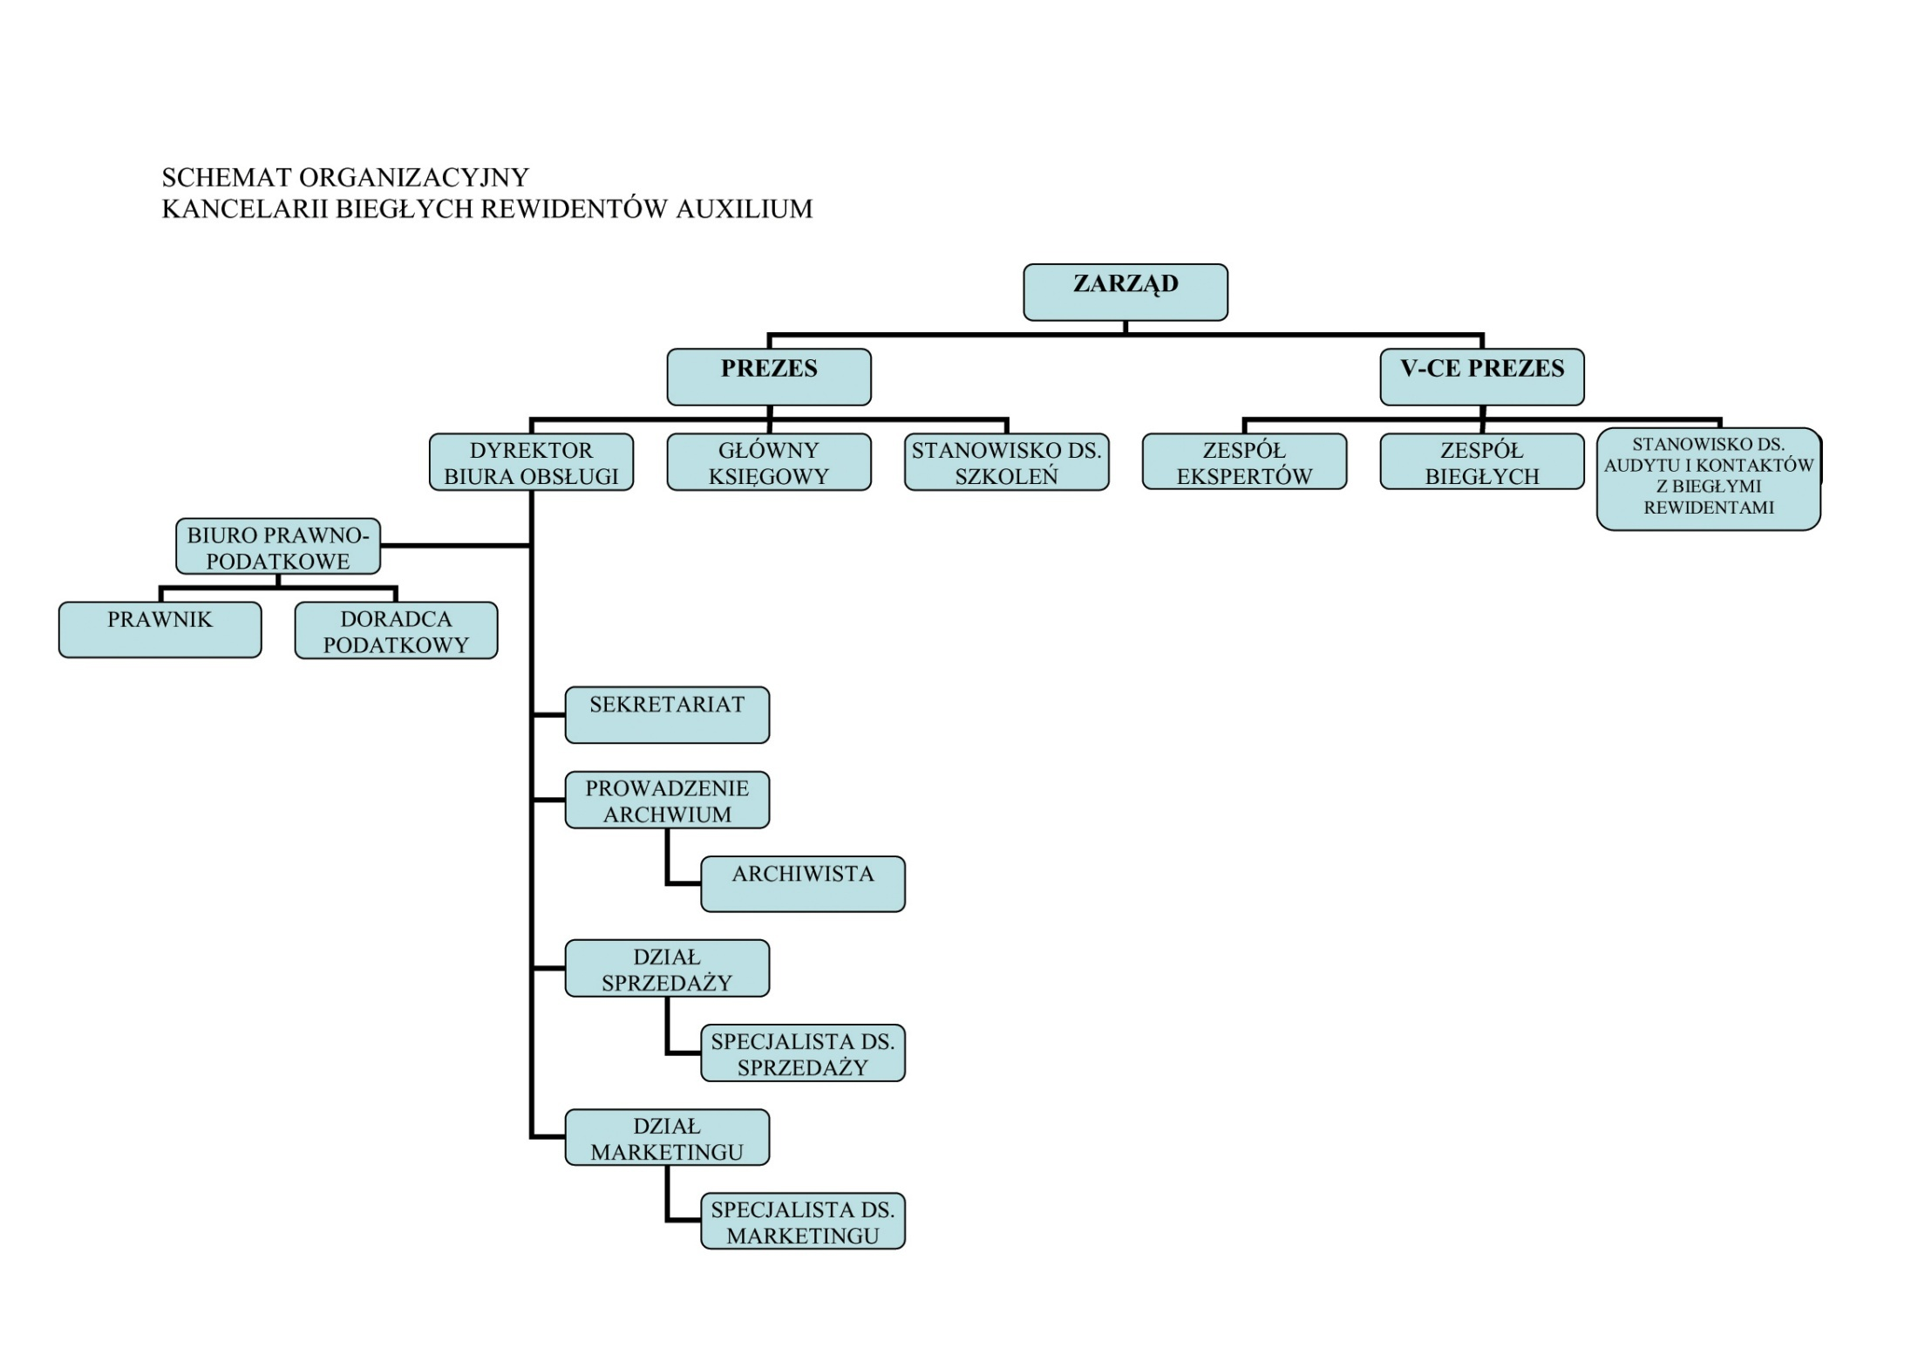

Slide 47
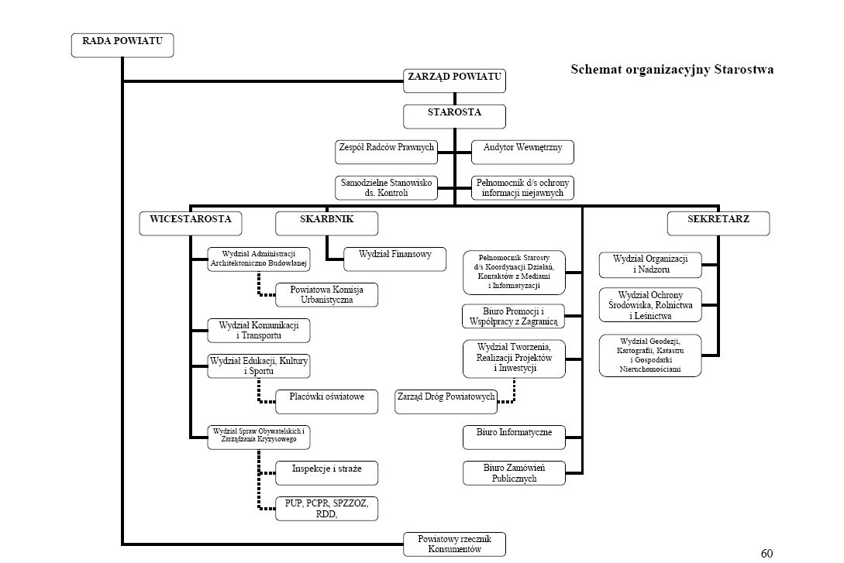
Struktura organizacyjna Starostwa Staszów

Slide 48
Typy powiązań (zależności) organizacyjnych:
Struktura organizacyjna
to ogół elementów organizacyjnych przedsiębiorstwa
oraz powiązań i zależności między nimi zachodzących.
Więź służbowa (hierarchiczna) – obejmuje relacje nadrzędności i podporządkowania zachodzące pomiędzy komórkami organizacyjnymi. Jej cechą jest uprawnienie przełożonego do decydowania o zadaniach, jakie powinien wykonać podwładny
Więź funkcjonalna
związana z realizacją funkcji w organizacji - zachodząca na tle zróżnicowania kompetencji zawodowych.
polega na wspomaganiu, doradzaniu w procesie realizacji zadań organizacyjnych

Slide 49
Typy powiązań (zależności) organizacyjnych:
Więź techniczna – polega na współpracy i wzajemnym uzależnieniu stanowisk w procesie kooperacji produkcyjnej – wymiana materiałów, narzędzi, dokumentacji
Więź informacyjna – obejmuje powiązania między stanowiskami i komórkami organizacyjnymi związane z procesem przepływu informacji. Mogą one mieć kierunek:
z góry na dół w organizacji - przykłady?
z dołu do góry w organizacji - przykłady?
w ujęciu poziomym - przykłady?
W każdej organizacji występują też więzi nieformalne, które nie są organizacyjnie sformalizowane (co oznacza, że nie widać ich na schematach organizacyjnych) – wywierają jednak wpływ na funkcjonowanie jednostki i powinny być uwzględniane w procesie zarządzania.

Slide 50
Parametry struktur organizacyjnych
Rozpiętość kierowania (RK) - to liczba podwładnych bezpośrednio podporządkowanych jednemu kierownikowi.
Zasięg kierowania (ZK) - to liczba osób bezpośrednio i pośrednio podporządkowanych jednemu kierownikowi
Spiętrzenie kierowania (SK) - liczba szczebli organizacyjnych w firmie
Liczba kierowników (LK)
Liczba pracowników (LP)
Prawidłowości wynikające z parametryzacji struktur:
im większa rozpiętość kierowania tym mniejsze spiętrzenie,
im wyższy szczebel zarządzania tym mniejsza rozpiętość kierowania oraz większy zasięg kierowania.

Slide 51
Czynniki te decydują o charakterze struktury organizacyjnej
Smukłe (pionowe)
Płaskie (poziome)
Czynniki ustalania optymalnej rozpiętości kierowania:
kompetencje przełożonych i podwładnych (im większe tym większa potencjalna rozpiętość)
fizyczne rozproszenie podwładnych (im większe, tym mniejsza potencjalna rozpiętość)
charakter zadań podległego zespołu (jednorodne – większy, zróżnicowane – mniejszy)
częstotliwość występowania nowych problemów (im większa – tym rozpiętość mniejsza)

Slide 52
Rodzaje struktur organizacyjnych
Struktury klasyczne
Struktury elastyczne
I. Struktury klasyczne (hierarchiczne)
wyróżnia się je ze względu na rodzaj
podstawowych więzi organizacyjnych
Struktura liniowa
Struktura funkcjonalna
Struktura sztabowo-liniowa
Ogólne zasady ich tworzenia:
stały podział zadań i władzy w organizacji,
jednolitość kierowania,
zachowywanie drogi służbowej.

Slide 53
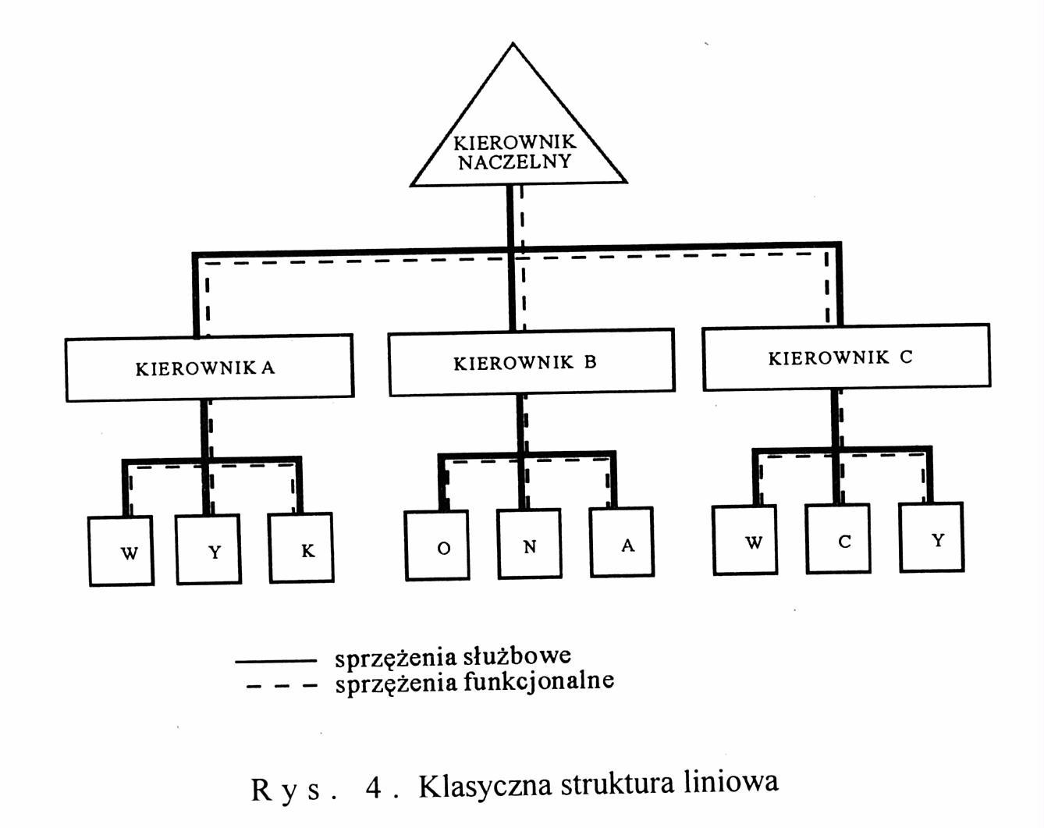
Struktura liniowa
Istotą jest powiązanie komórek organizacyjnych systemem więzi służbowej. Pokrywają się tu więzi służbowe i funkcjonalne.
Każda komórka niższego szczebla przyporządkowana jest jednemu kierownikowi, który posiada pełnię kompetencji w stosunku do podległego zespołu.
Kierownik odpowiada za całość pracy podległych komórek.

Slide 54
Struktura liniowa
Zalety:
jednolitość kierowania i łatwość utrzymania dyscypliny,
wyraźne ustalenie zakresów zadań, uprawnień i odpowiedzialności,
szybkie podejmowanie decyzji (decyzje jednoosobowe),
sprawny obieg informacji.
Wady:
konieczność opanowania przez kierownika wszechstronnej wiedzy o funkcjonowaniu kierowanej komórki,
znaczna centralizacja zarządzania, powodująca niepełne wykorzystanie pracowników niższych szczebli,
mała elastyczność działania,
wywołanie wzrostu liczby stanowisk przez ograniczoną możliwość kierowania większą liczbą osób przez 1 kierownika.
Struktura najprostsza, stosowana w małych instytucjach o prostych zadaniach oraz działających w stabilnym otoczeniu, gdzie nie wymaga się dużej elastyczności i konieczności dostosowywania się do zachodzących zmian.

Slide 55
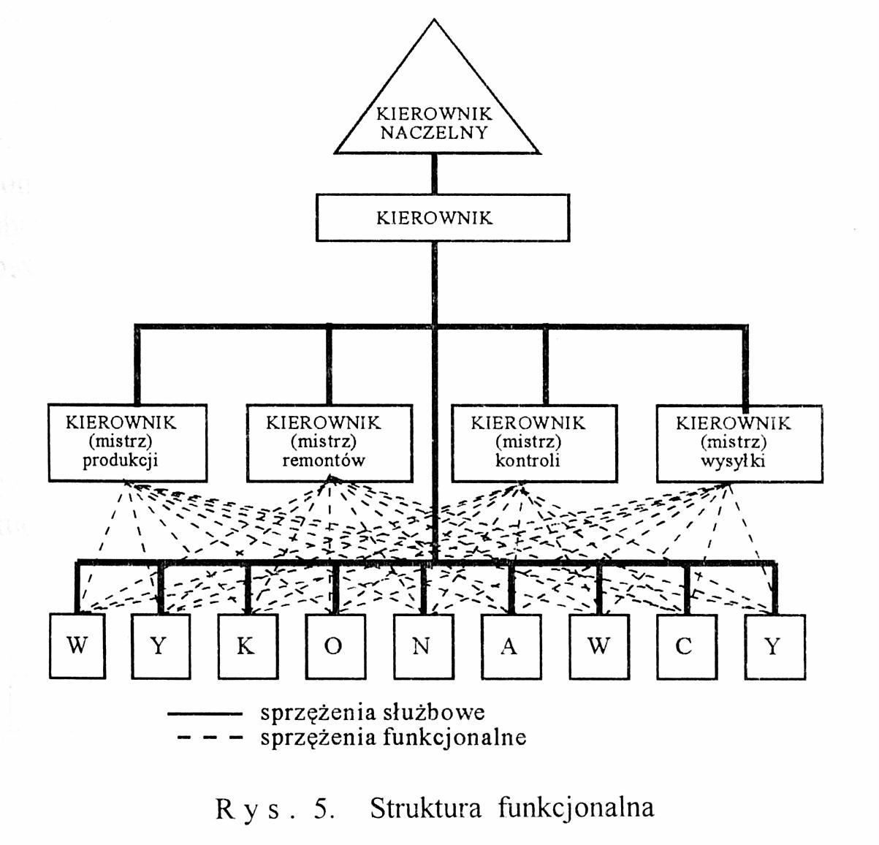
Struktura funkcjonalna
w strukturze tej dominują więzi funkcjonalne nad służbowymi,
każdy wykonawca jest nie tylko podporządkowany przełożonemu służbowemu ale też wielu kierownikom wyspecjalizowanym w zakresie określonych funkcji,
brak tu jednoosobowego kierownictwa, więzi służbowe nie pokrywają się z relacjami funkcjonalnymi.

Slide 56
Struktura funkcjonalna
Zalety:
pozwala na wprowadzenie podziału pracy i specjalizację
możliwość korzystania z umiejętności specjalistów umożliwia odciążenie kierowników liniowych,
zmniejszenie liczby szczebli organizacyjnych,
przybliżenie stanowisk kierowniczych do szczebli wykonawczych.
Wady:
możliwość pojawienia się trudności w rozgraniczeniu kompetencji i odpowiedzialności kierowników funkcjonalnych, spory kompetencyjne,
trudność z ustaleniem odpowiedzialności za całość zadania wskutek rozproszenia uprawnień.
Stosowane głównie przez mniejsze firmy o ograniczonym asortymencie wyrobów. W miarę wzrostu organizacji występują trudności w szybkim podejmowaniu decyzji wymagających koordynacji na szczeblu naczelnym.

Slide 57
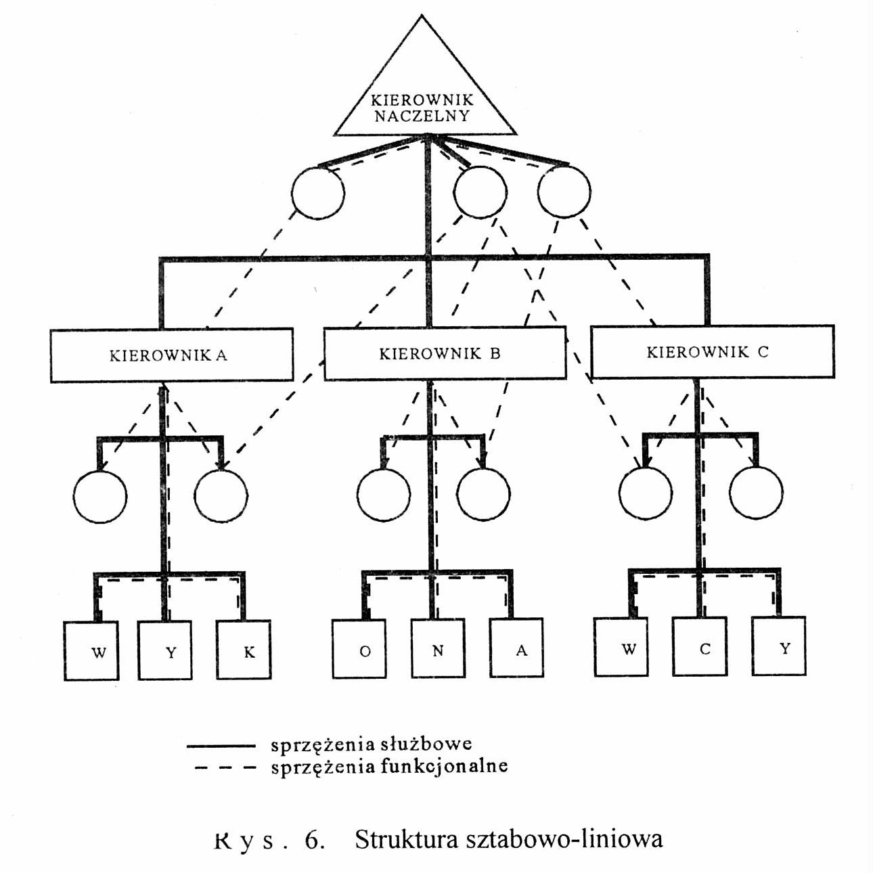
Struktura sztabowo-liniowa

Slide 58

Struktura sztabowo-liniowa
konstrukcyjnie na strukturę typu liniowego nałożone są tu elementy struktury funkcjonalnej w postaci komórek sztabowych.
występują tu równomiernie rozłożone, zarówno więzi służbowe jak i funkcjonalne.
komórki sztabowe mają charakter organów doradczych w stosunku do kierowników liniowych. Nie mają one jednak prawa do wydawania poleceń komórkom niższych szczebli.
kompetencje komórek sztabowych dotyczą wydawania instrukcji określających sposoby i metody wykonywania zadań.

Slide 59
Struktura sztabowo-liniowa
Zalety:
zachowanie jednoosobowego kierownictwa i odpowiedzialności służbowej.
możliwość specjalizacji komórek
wspomaganie decyzji kierowniczych poprzez korzystanie z opinii specjalistów
możliwość tworzenia większych zespołów kierowniczych
Wady:
skłonność kierowników funkcjonalnych do przekraczania swoich kompetencji i ingerowanie w działalność kierowników liniowych
lekceważenie przez kierowników liniowych informacji wypracowanych przez komórki sztabowe
Jest ona szeroko stosowana w praktyce gospodarczej.

Slide 60
II. Struktury elastyczne (nowoczesne)
wyróżnia się je ze względu na zdolności przystosowawcze
do zmiennego otoczenia organizacji
Struktura dywizjonalna
Struktura zadaniowa
Struktura macierzowa
Do ogólnych zasad ich tworzenia można zaliczyć:
wielowymiarowość – odchodzenie od tradycyjnych więzi służbowych (z góry w dół w hierarchii) i wprowadzenie wielokierunkowego i elastycznego kształtowania powiązań organizacyjnych w pionowych i poziomych układach współzależności.
adhokreacja – w odróżnieniu od sformalizowanych i stabilnych układów organizacyjnych takie podejście polega na tworzeniu zespołów kierowniczych i wykonawczych, służących do rozwiązywania krótkotrwałych, jednorazowych zadań.
merytokracja – uwzględnianie dominującego znaczenia kryteriów fachowości, profesjonalnego przygotowania i umiejętności współdziałania w tworzonych elastycznie formach organizacyjnych.

Slide 61
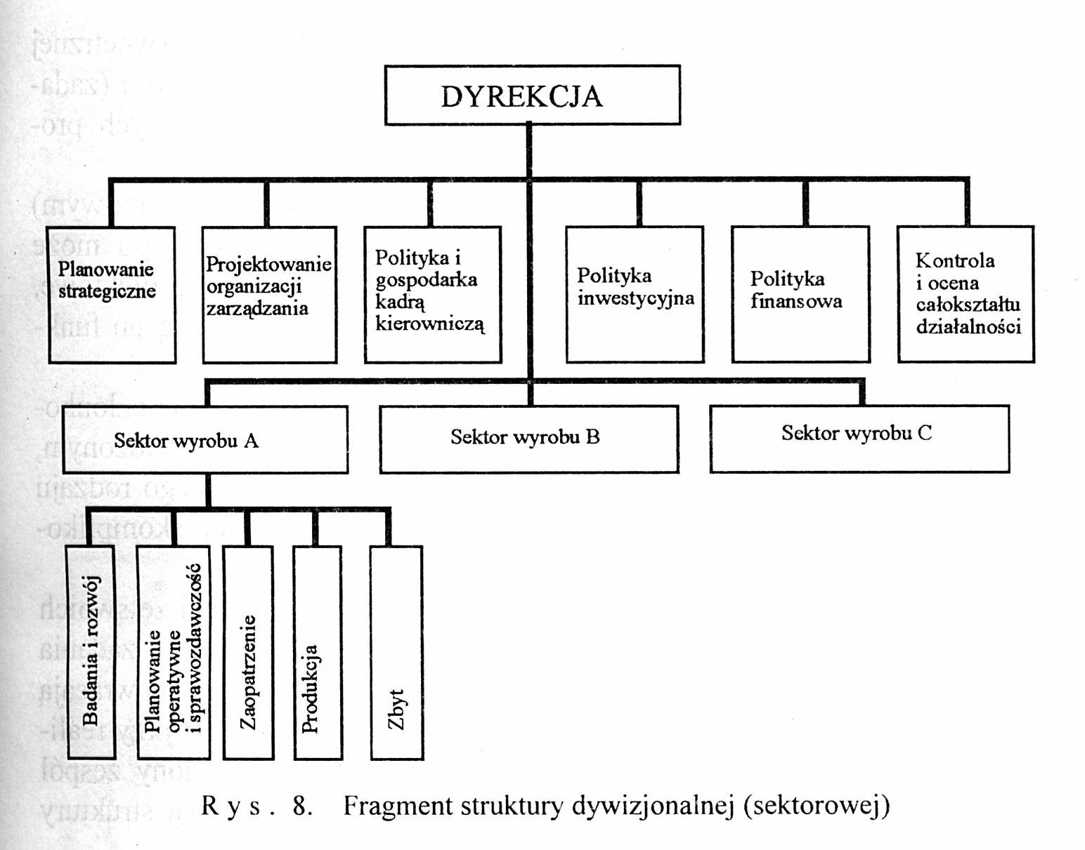
Struktura dywizjonalna
jej cechą jest podział przedsiębiorstwa na jednostki zwane dywizjonami (zakładami, filiami), które są odpowiedzialne za dany wyrób, grupę produktów lub odbiorców,
zakłady posiadają znaczną autonomię ze względu na decentralizacją uprawnień i odpowiedzialności,
poszczególne zakłady podlegają naczelnemu kierownictwu, które koordynuje działalność wszystkich zakładów i czuwa nad realizacją celów strategicznych całości organizacji.

Slide 62
Struktura dywizjonalna
Zalety:
decyzje dotyczące określonych produktów są zgrupowane w jednym miejscu i pod jednym kierownictwem co sprzyja efektywności i szybkości podejmowania decyzji (decentralizacja),
naczelne kierownictwo może skoncentrować się na długookresowych problemach funkcjonowania organizacji jako całości.
Wady:
konieczność ciągłej koordynacji działań podległych zakładów, by realizowały one cele strategiczne dla całości organizacji,
wysokie nakłady administracyjne, bowiem każdy zakład zatrudnia własnych pracowników i specjalistów.
Stosowana w dużych firmach produkujących rozmaite wyrobu. Jest kombinacją hierarchicznej struktury sztabowo-liniowej z uwzględnieniem samodzielnych zakładów wyodrębnionych przedmiotowo.
Jej stosowanie umożliwia osiągnięcie korzyści dużej skali działania (cele strategiczne realizowane przez zarząd), jak również korzyści małej organizacji – elastyczność zakładów.

Slide 63
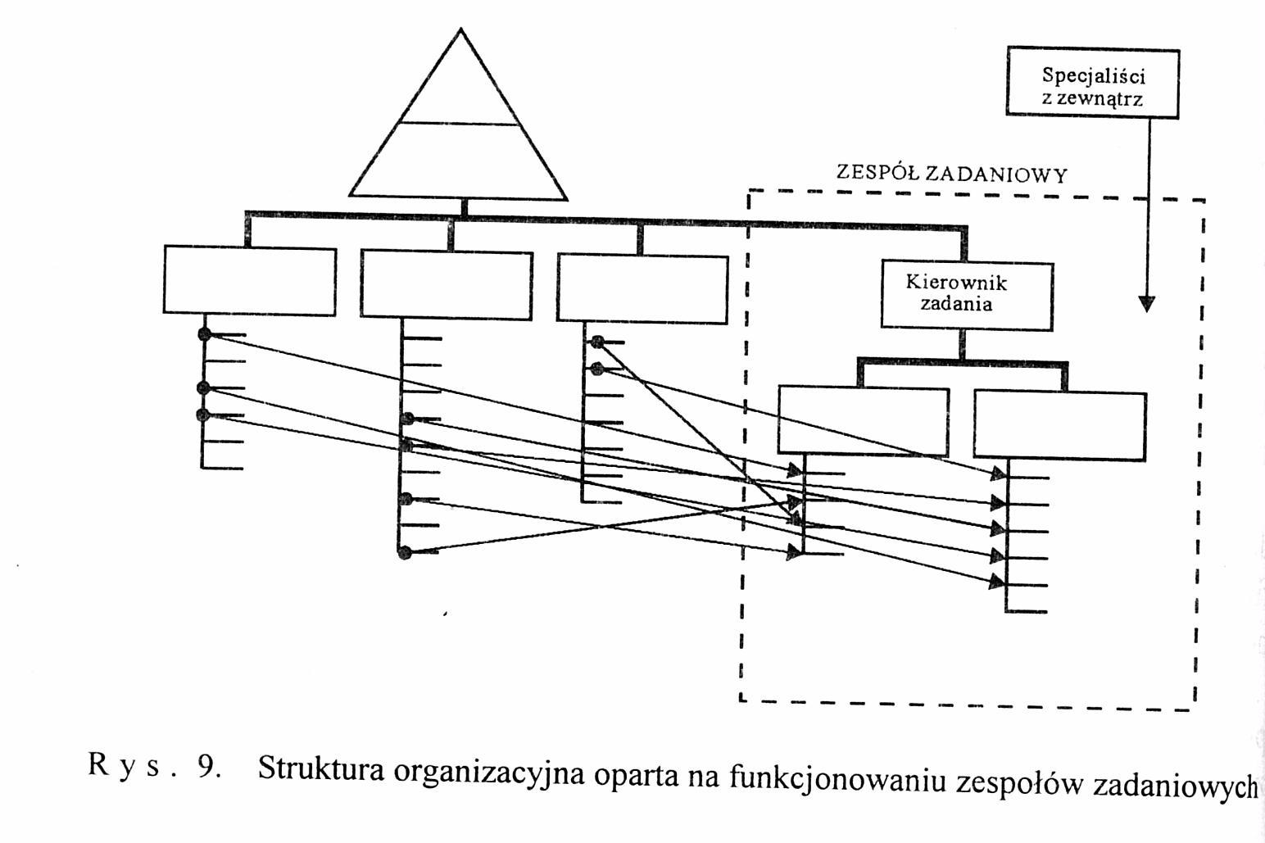
Struktura zadaniowa (projektowa)

Slide 64
Struktura zadaniowa (projektowa)
Oparcie wewnętrznej organizacji przedsiębiorstwa na układzie zespołów zadaniowych powoływanych do rozwiązywania i realizacji konkretnych projektów w określonym czasie.
Istnieją dwie możliwości konstrukcji zespołów:
kierownik oraz członkowie nadal podlegają swoim przełożonym, a zadanie jest dla nich pracą dodatkową. Stosowane do realizacji zadań mniej skomplikowanych
członkowie zespołu są wyłączeni ze swoich komórek macierzystych i podporządkowani kierownikowi zespołu. Taki zespół posiada własną strukturą organizacyjną.
W ramach zespołów zadaniowych korzysta się z pomocy specjalistów z zewnątrz.
Dużego znaczenia nabiera tu umiejętność pracy w zespole.
Kierowanie pracą zespołu wymaga umiejętności oceny jego możliwości i stosowania nowoczesnych metod twórczego rozwiązywania problemów.

Slide 65
Struktura zadaniowa (projektowa)
Zalety:
wykorzystanie fachowej wiedzy specjalistów,
bezpośrednie kontakty między członkami zespołu projektowego i zespołowe rozwiązywanie problemów,
krótkie drogi komunikacyjne i szybkie podejmowanie decyzji,
duża elastyczność i szybkość reagowania na nowe problemy,
znaczna aktywność innowacyjna członków zespołu projektowego,
odciążenie naczelnego kierownictwa od problemów bieżącego zarządzania.
Wady:
trudności w precyzyjnym ustaleniu zakresów uprawnień i odpowiedzialności zespołów projektowych i organizacji macierzystej,
niebezpieczeństwo wystąpienia zjawiska stabilizacji grup projektowych i przedłużania realizacji projektu w nieskończoność,
trudności w koordynacji działań, szczególnie gdy w organizacji realizowanych jest równocześnie kilka projektów,
trudności natury psychologicznej i socjologicznej związane z powrotem członków zespołu projektowego na stanowiska w macierzystej organizacji,
utrata wiedzy po rozwiązaniu zespołu.

Slide 66
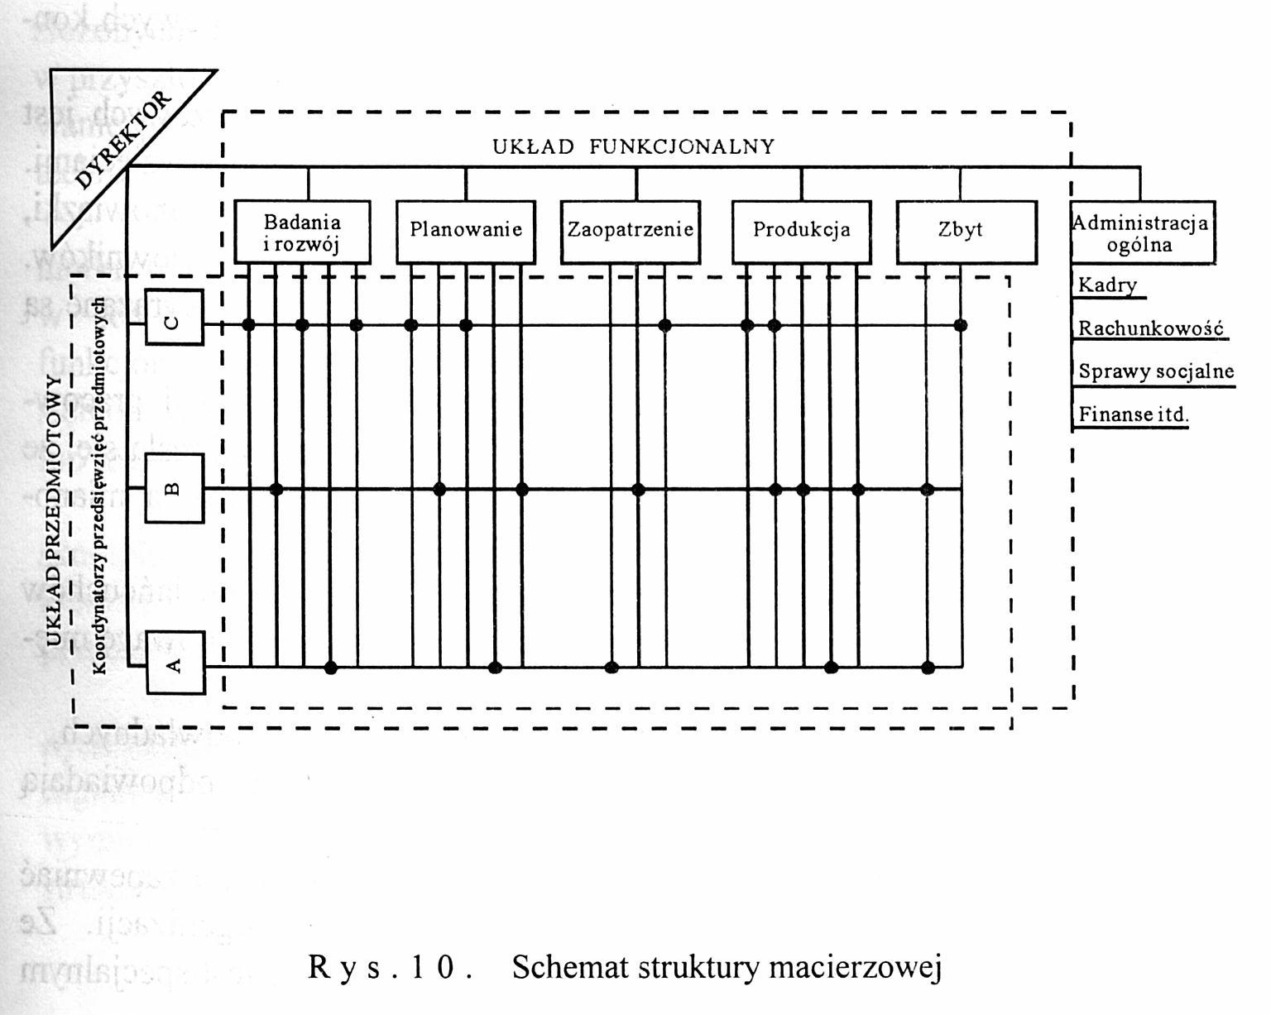
Struktura macierzowa

Slide 67
Struktura macierzowa
występuje tu dwuwymiarowe skojarzenie związków funkcjonalnych i przedmiotowych poprzez nałożenie siatki funkcjonalnej na siatkę przedmiotową,
w tej strukturze występują dwie części:
stała – w postaci komórek funkcjonalnych,
zmienna – tworzą ją zespoły powoływane do realizacji konkretnych przedsięwzięć,
każdy pracownik ma dwóch przełożonych (kierownika zadaniowego i funkcjonalnego),
linie poziome mają charakter przedmiotowy i wskazują zespół realizujący określony program,
lnie pionowe wskazują funkcjonalny charakter podporządkowania,
na czele komórek funkcjonalnych i przedmiotowych stoi naczelne kierownictwo, którego szczególną rolą jest utrzymywanie równowagi pomiędzy tymi komórkami,

Slide 68
Struktura macierzowa
Zalety:
wysoka elastyczność,
pobudza pracowników do współpracy interdyscyplinarnej, stawia nowe wyzwania,
odciąża naczelne kierownictwo.
Wady:
wysokie koszty wdrażania, konieczne szkolenia,
możliwe spory kompetencyjne, trudności z koordynacją prac,
konieczność wysokich kwalifikacji kierownictwa i pracowników.
Stosowane w dużych instytucjach naukowo badawczych oraz dużych przedsiębiorstwach wprowadzających nowe wyroby i technologie.

Slide 69
Współczesne trendy organizacyjne
odchodzenie od typowych struktur hierarchicznych w stronę struktur wielowymiarowych i elastycznych,
odchodzenie od struktur wysmukłych w stronę płaskich struktur organizacyjnych,
wzrost rangi struktur wielopodmiotowych, powstających w rezultacie fuzji i przejęć przedsiębiorstw,
wydzielanie szeregu funkcji poza strukturę organizacyjną firmy w formie outsourcingu.

